Slide 1
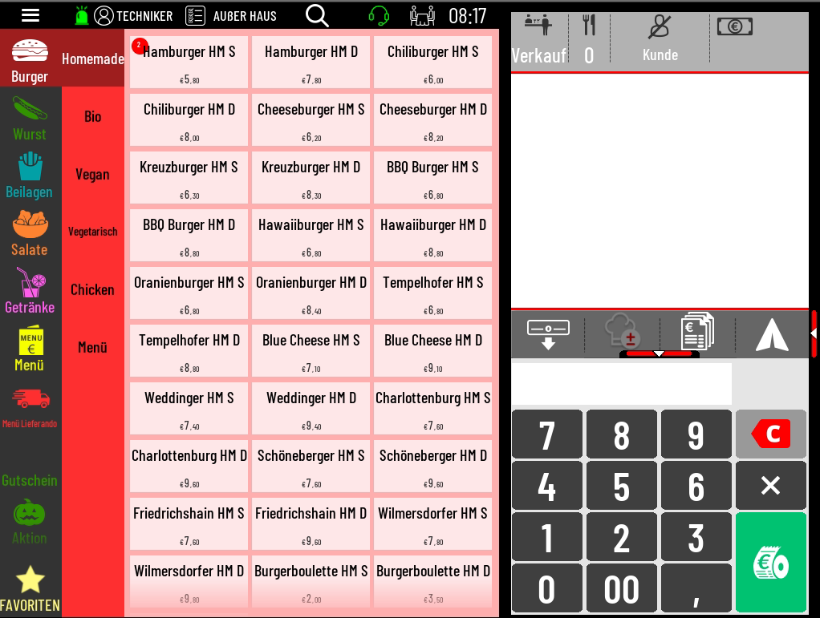

Pfand anlegen & Konfigurieren
1. Burgermenü/Menü öffnen.
1

Slide 2
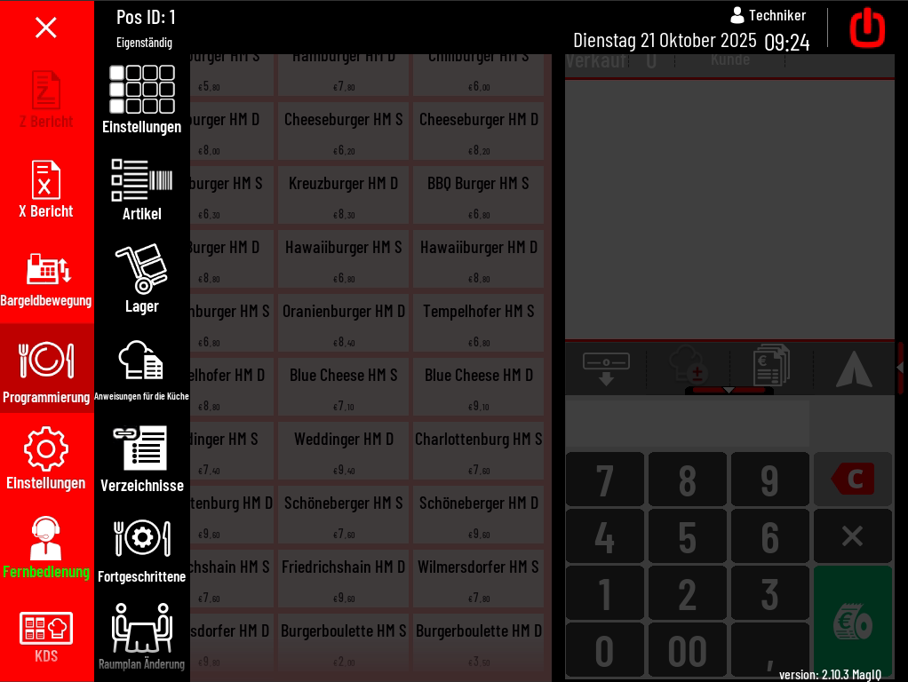
Warengruppe anlegen
2. Programmierung auswählen.
3. Einstellungen auswählen.
3
2

Slide 3
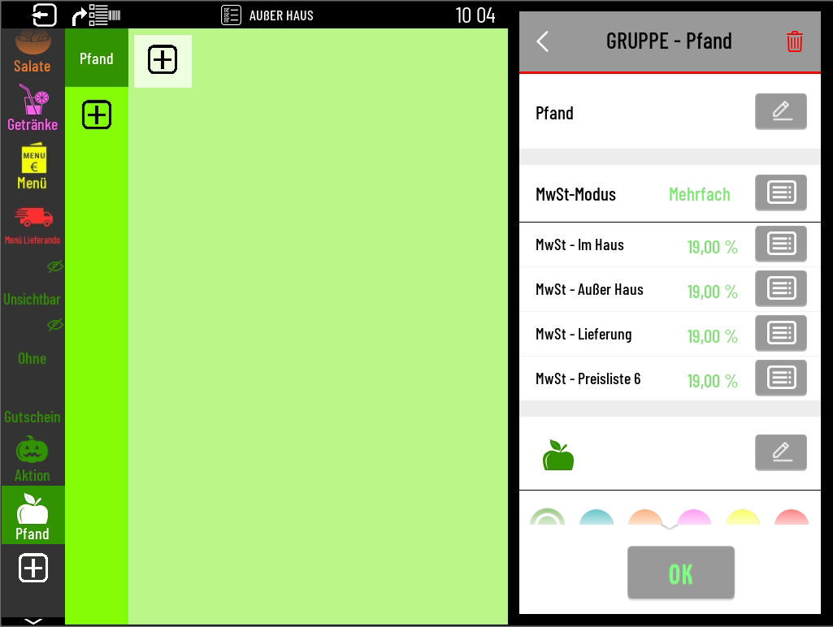
Pfand anlegen & Konfigurieren
4. Neue Warengruppe für Pfand erstellen/anlegen.
5. Neue Artikel für Pfand Positiv und Pfand Negativ erstellen.
1
5
4

Slide 4
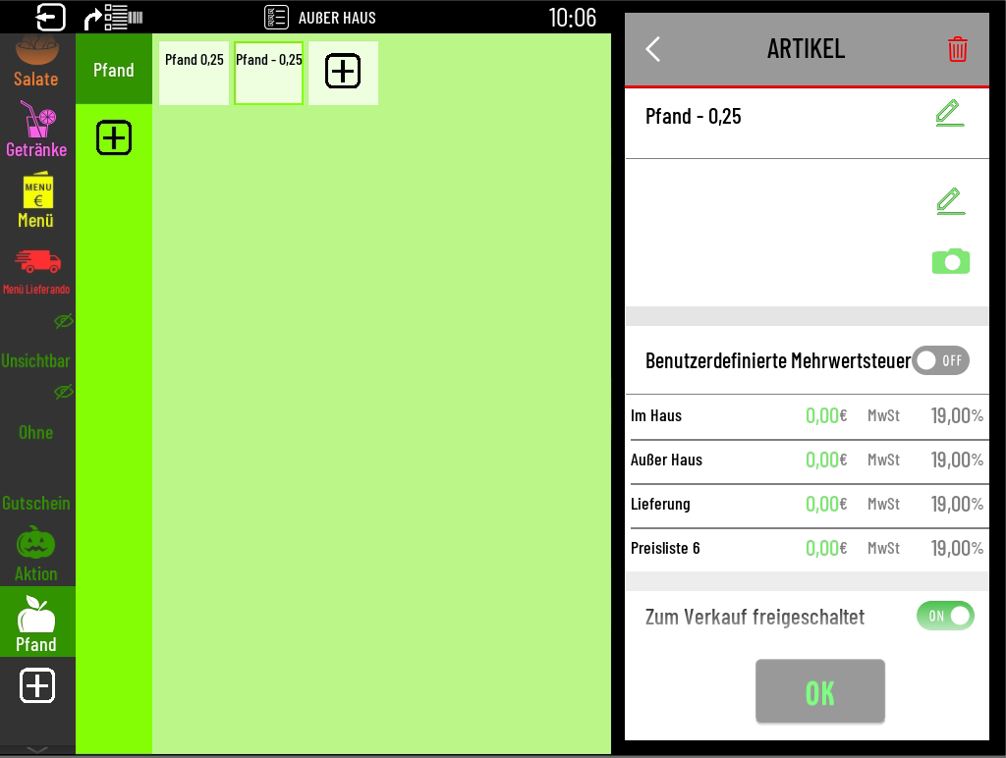
Pfand anlegen & Konfigurieren
6. Artikelnamen Pfand „Summe x eintragen“ für Positiven Pfand und Artikelnamen Pfand – „ Summe x eintragen“ für negativen Pfand.
1

Slide 5
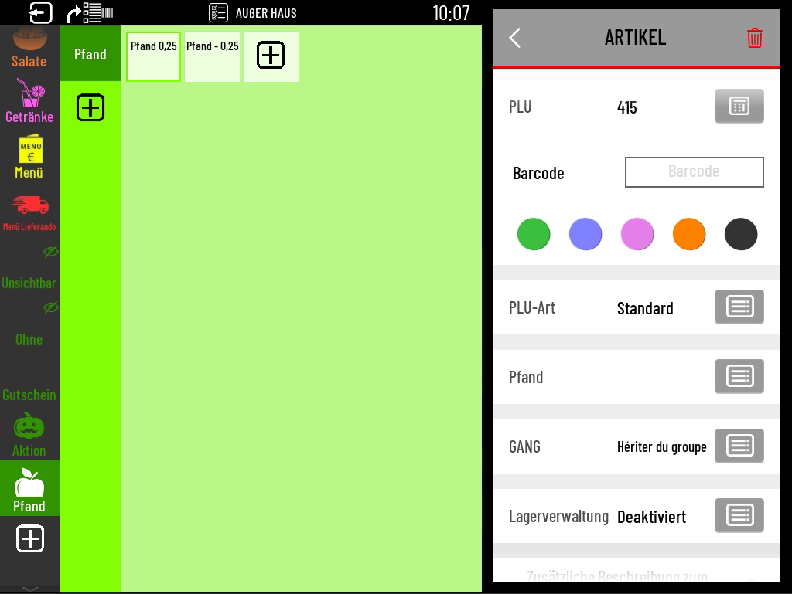
Pfand anlegen & Konfigurieren
7. Positiven Pfand bearbeiten/antippen.
7.1 Runterscrollen bis „PLU-Art“ erscheint.
7.2 PLU-Art bearbeiten.
1
7
7.1
7.2

Slide 6
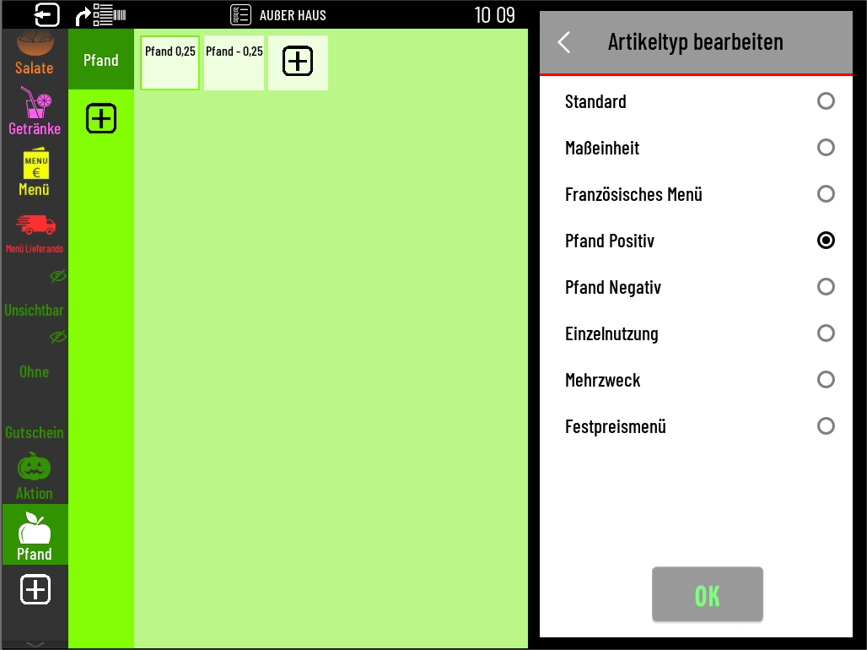
Pfand anlegen & Konfigurieren
7.3 „Pfand Positiv“ auswählen.
7.4 Mit OK Auswahl bestätigen.
1
7.3
7.4

Slide 7
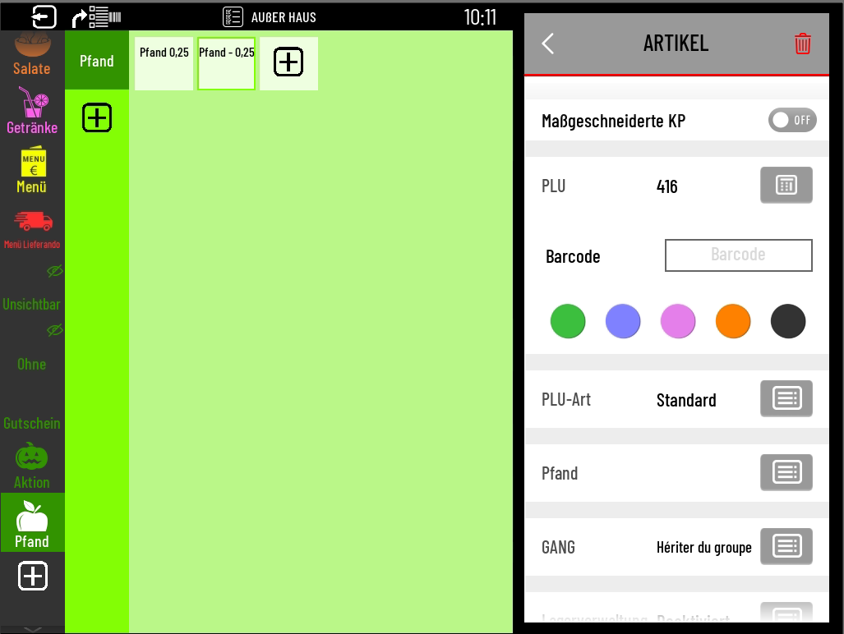
Pfand anlegen & Konfigurieren
8. Negativ Pfand auswählen.
8.1 Runterscrollen bist „PLU-Art“ erscheint.
8.2 „PLU-Art“ bearbeiten antippen.
1
8
8.1
8.2

Slide 8
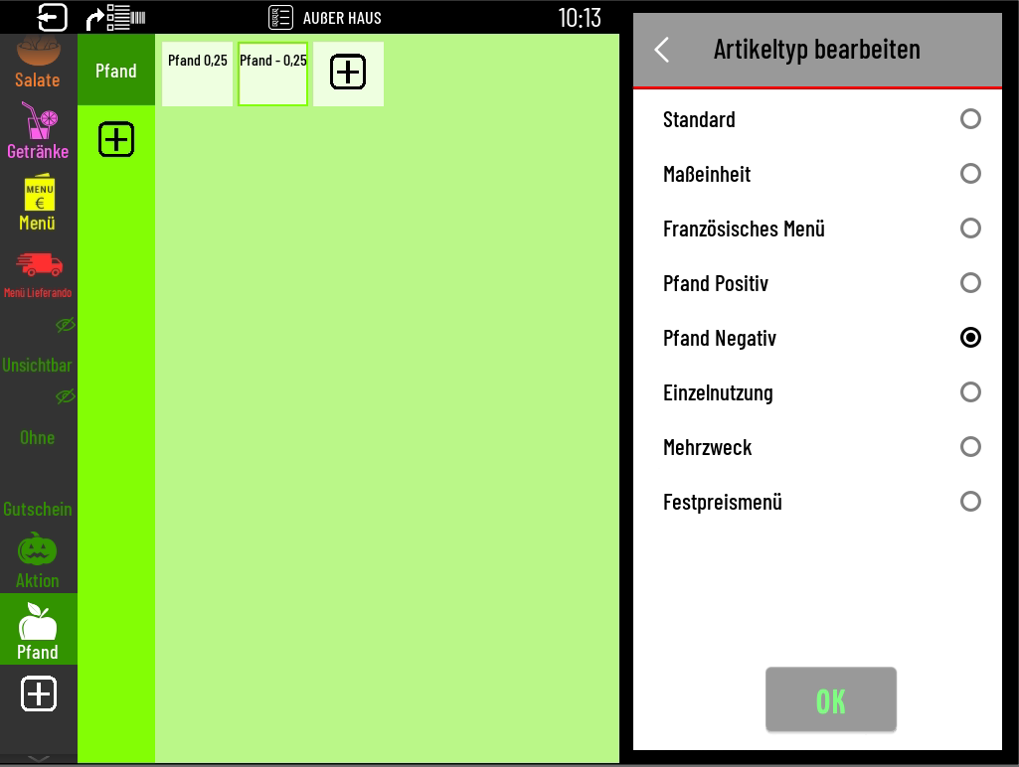
Pfand anlegen & Konfigurieren
8.3 Pfand Negativ auswählen
8.4 Mit OK die Eingabe bestätigen.
1
8.3
8.4

Slide 9
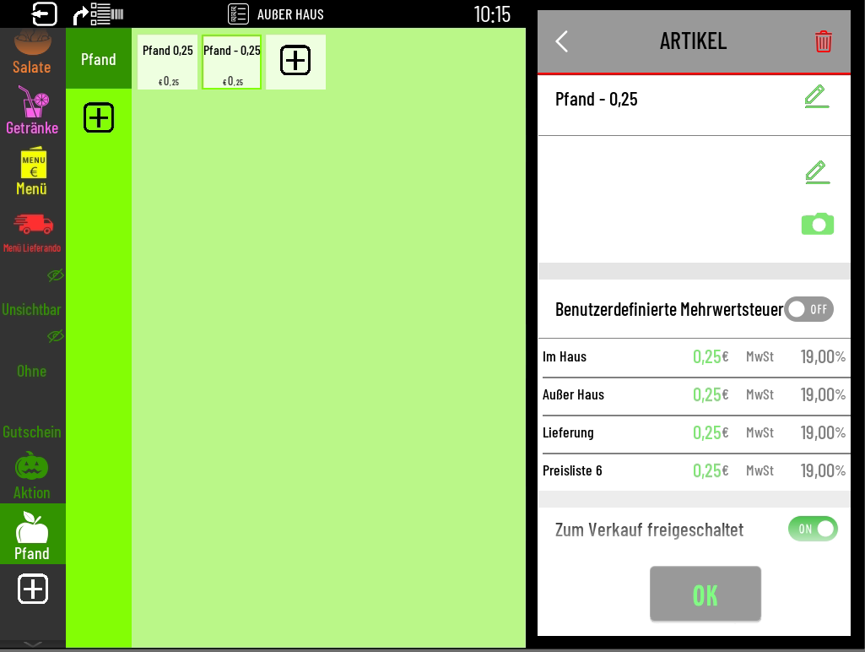
Pfand anlegen & Konfigurieren
9. Bei jedem Pfand Artikel den passenden Preis programmieren.
Pfand Positionen Positiv und Negativ sind nun erstell!
1
9

Slide 10
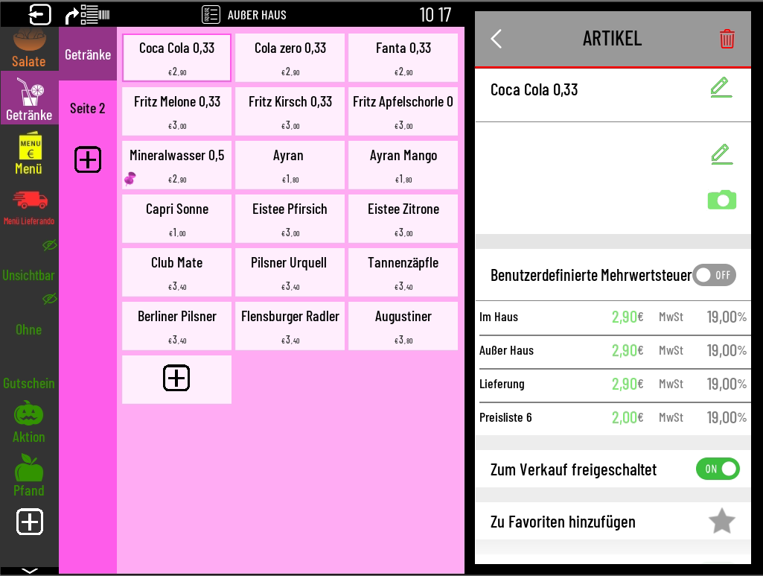
Pfand anlegen & Konfigurieren
Pfand mit einem Artikel verknüpfen
10. Warengruppe auswählen.
11. Artikel auswählen.
1
11
10

Slide 11
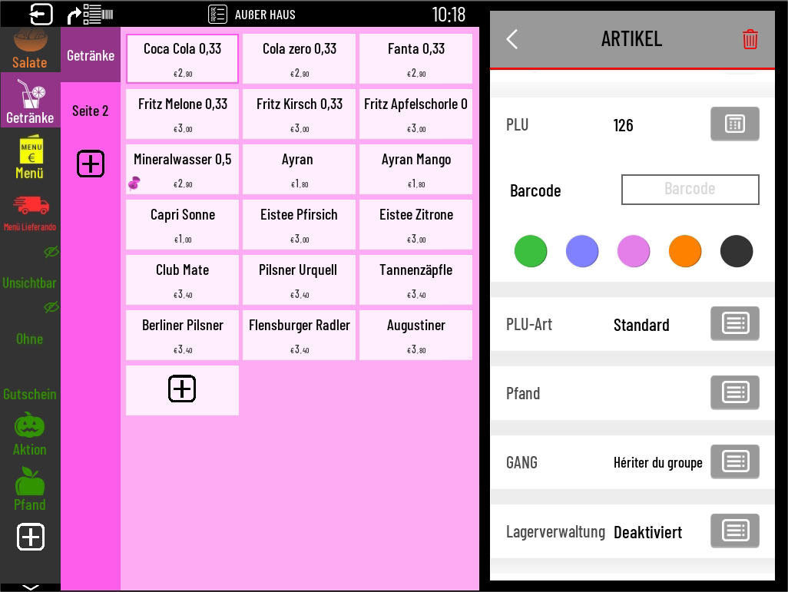
Pfand anlegen & Konfigurieren
12. Runterscrollen bis „Pfand“ erscheint.
13. Pfand bearbeiten.
1
12
13

Slide 12
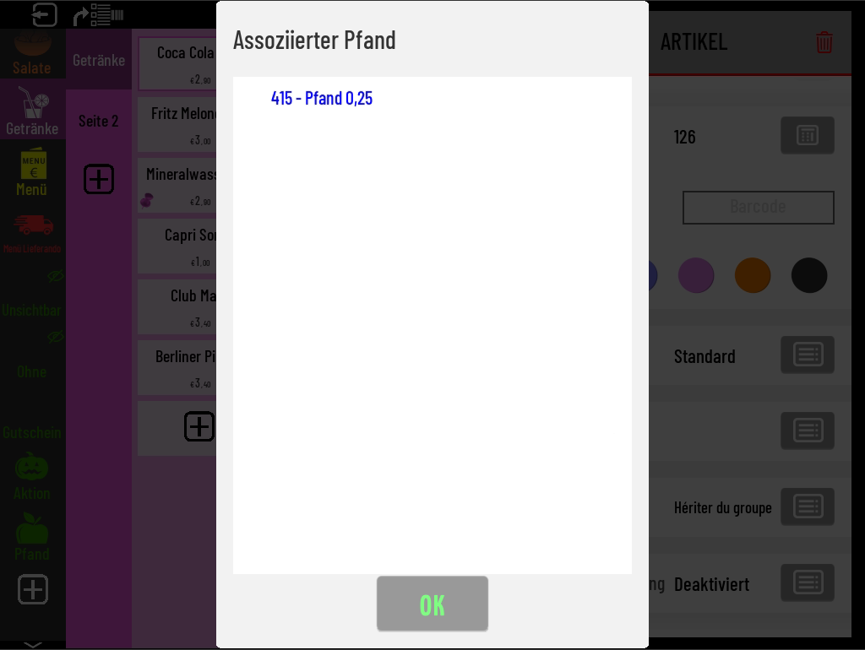
Pfand anlegen & Konfigurieren
14. Pfand „x“ auswählen.
15. Mit OK bestätigen.
1
14
15

Slide 13
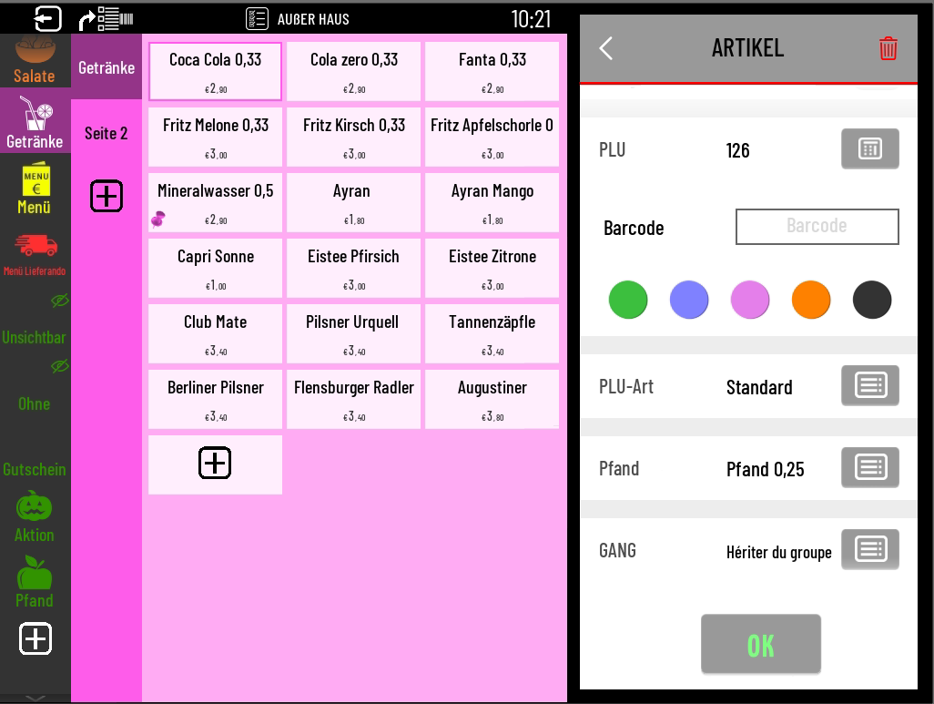
Pfand anlegen & Konfigurieren
16. Pfand ist jetzt mit dem entsprechenden Artikel verknüpft.
1

Slide 14
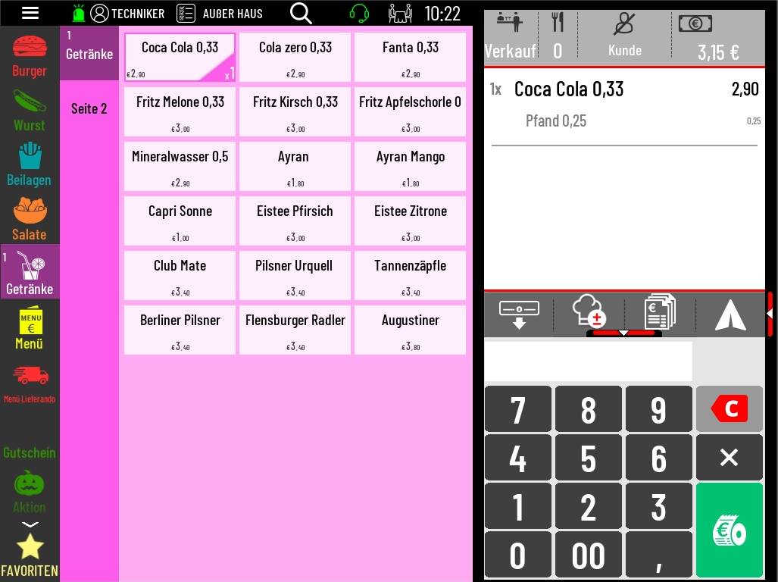
Pfand anlegen & Konfigurieren
Beim Buchen des Artikels wird der Pfand nun automatisch mit gebucht.
1

Slide 15
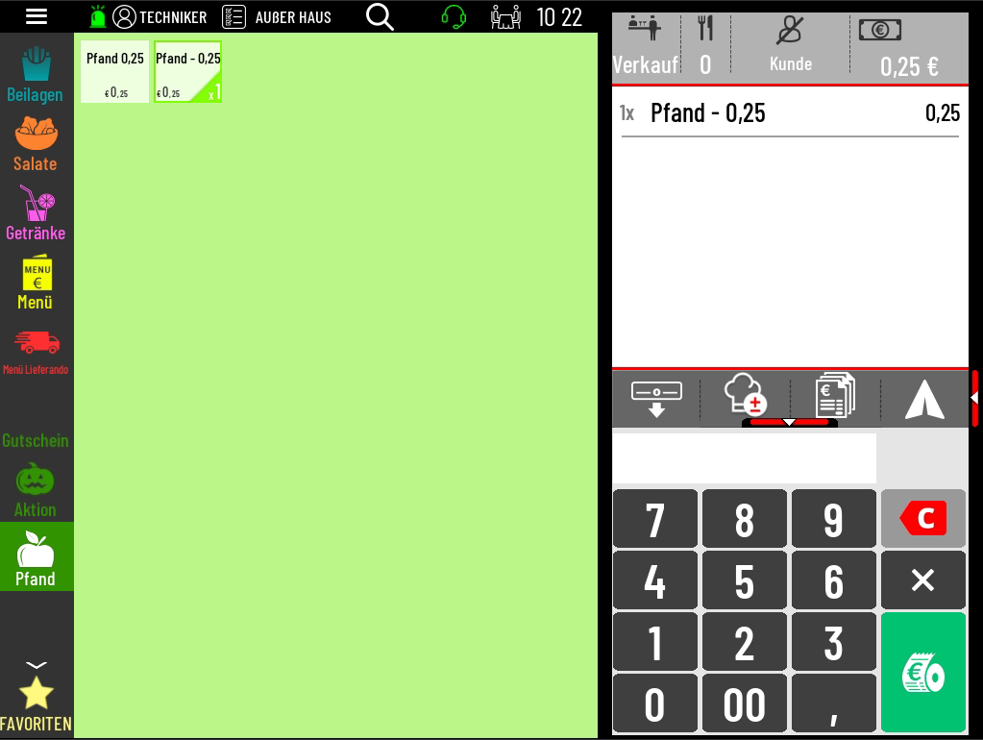
Pfand anlegen & Konfigurieren
Negativer Pfand muss über die entsprechende Warengruppe manuell gebucht werden.
1

